Slide 1
手機新增google帳戶

Slide 2
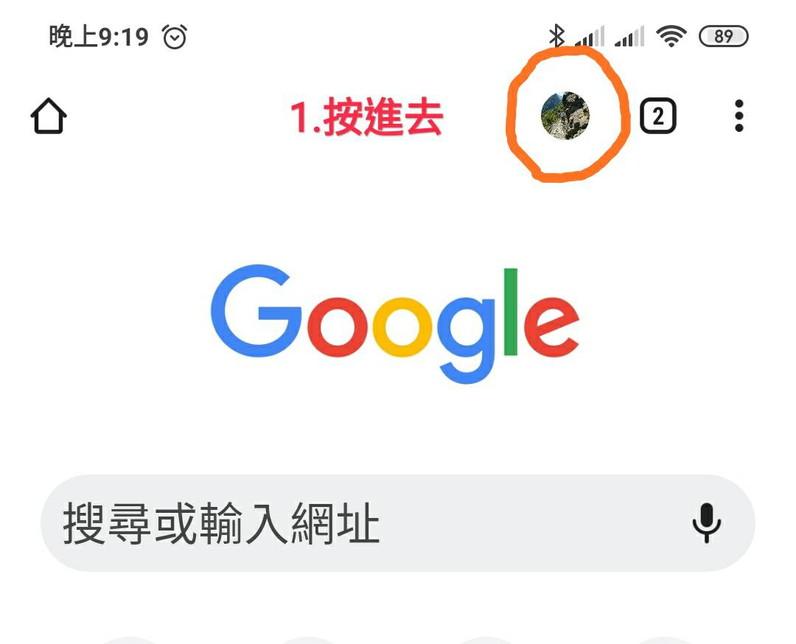

Slide 3
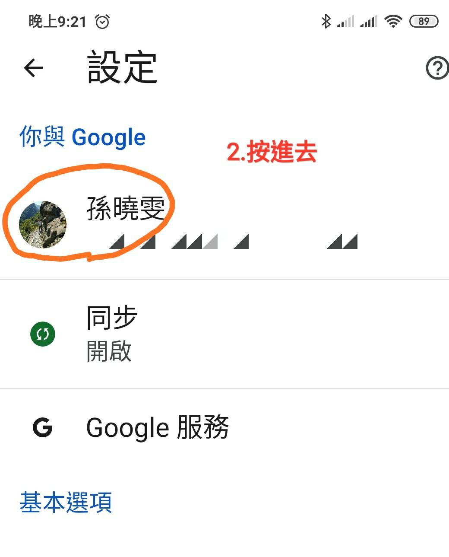

Slide 6
